Slide 1
KHÁM VÀ PHÂN LOẠI SƠ SINH
TS BSCKII HUỲNH THỊ DUY HƯƠNG
Giảng Viên Chính Bộ Môn Nhi - ĐHYD Tp.HCM

Slide 2
MỤC TIÊU BÀI HỌC
Liệt kê được trình tự khám trẻ sơ sinh tại phòng sinh và tại khoa sơ sinh
Trình bày được cách phân loại sơ sinh theo cân nặng, tuổi thai, phối hợp cân nặng và tuổi thai
Trình bày được cách đánh giá tuổi thai theo thang điểm Ballard mới
Trình bày được các biến chứng thường gặp của sơ sinh nguy cơ cao: non tháng, SGA,LGA, già tháng, đa thai

Slide 3
DÀN BÀI
KHÁM SƠ SINH
  Bệnh sử
  Khám thực thể
ĐÁNH GIÁ & PHÂN LOẠI SƠ SINH
  Phân loại sơ sinh dựa trên tuổi thai
  Phân loại sơ sinh dựa trên trọng lượng trẻ lúc sinh
  Phân loại sơ sinh dựa trên tuổi thai + trọng lượng trẻ lúc sinh
  Phân biệt IUGR với SGA
XÁC ĐỊNH TUỔI THAI SAU SINH
  Đánh giá nhanh tuổi thai tại phòng sinh
  Thang điểm Ballard mới
  Phương pháp soi đáy mắt trực tiếp
SƠ SINH NGUY CƠ CAO
  Non tháng
  SGA
  LGA
  Già tháng
  Đa thai

Slide 4
KHÁM SƠ SINH (Bệnh Sử)
Tiền căn gia đình: bệnh lý di truyền(ví dụ: bệnh chuyển hóa, bệnh Hemophilia, thận đa nang, tiền căn tử vong chu sinh …)

Slide 5
KHÁM SƠ SINH (Bệnh Sử)
Tiền căn mẹ
  Tuổi
  Nhóm máu
  Truyền máu
  Bệnh lý mãn tính ở mẹ
  Cao huyết áp
  Bệnh lý thận
  Bệnh tim
  Rối loạn xuất huyết
  Bệnh lý lây nhiễm qua đường sinh dục
  Herpes
  Tiểu đường
  Cằn cỗi
  Nhiễm khuẩn/có tiếp xúc với các bệnh nhiễm khuẩn gần đây

Slide 6
KHÁM SƠ SINH (Bệnh Sử)
Tiền căn sản khoa
  Sẩy thai
  Phá thai
  Mang thai hộ
  Chết trong giai đọan sơ sinh
  Sinh non tháng
  Sinh già tháng
  Dị dạng
  Suy hô hấp
  Vàng da
  Ngưng thở

Slide 7
KHÁM SƠ SINH (Bệnh Sử)
Sử dụng chất gây nghiện
  Lạm dụng thuốc
  Ruợu
  Thuốc lá

Slide 8
KHÁM SƠ SINH (Bệnh Sử)
Bệnh sử sản khoa hiện tại
  Tuổi thai
  Bắt đầu có cảm giác thai máy(16–18 tuần)
  Nghe được tim thai với ống nghe tim thai(18– 20 tuần)
  Các CLS
  Sử dụng kháng sinh, glucocorticoids
  Tiền sản giật
  Xuất huyết
  Sang chấn
  Nhiễm khuẩn
  Được can thiệp phẫu thuật
  Đa ối Thiểu ối

Slide 9
KHÁM SƠ SINH (Bệnh Sử)
Quá trình sinh
  Ngôi
  Khởi phát sinh
  Vỡ ối
  Thời gian chuyển dạ
  Sốt
  Theo dõi thai
  Dịch ối (màu, phân su, thể tích)
  Thuốc giảm đau
  Thuốc gây mê
  Oxy hoá máu và khả năng tưới máu ở mẹ
  Cách sinh
  Tình trạng sau sinh (shock, ngạt, chấn thương, dị dạng, nhiệt độ, nhiễm trùng)
  Chỉ số Apgar
  Tình trạng hồi sức
  Đánh giá bánh nhau

Slide 10
KHÁM THỰC THỂ
Điểm cần lưu ý
  Khám thực thể lần 1: (ngay sau sinh tại phòng sinh). Phát hiện và can thiệp ngay các vấn đề có thể gây trở ngại cho việc thích nghi đời sống ngoài tử cung
      Những dị dạng quan trọng
      Những sang chấn lúc sinh
      Những rối loạn về hệ Hô hấp - Tim mạch
  Khám thực thể lần 2: (chi tiết hơn tiếp theo ngay sau đó tại khoa sơ sinh)

Slide 11
KHÁM THỰC THỂ
Điểm cần lưu ý
  Đặc điểm bình thường của giai đoạn chuyển tiếp ngay sau sinh: nhận ra những đặc điểm bình thường của trẻ  phát hiện được những rối loạn thích nghi với môi trường ngoài tử cung sau sinh

Slide 12
KHÁM THỰC THỂ
Điểm cần lưu ý
  Nhịp tim
    Ngay trước khi sinh: dao động từ 120 – 160 lần/phút.
    Ngay sau sinh tăng nhanh: 160 – 180 lần/phút, kéo dài 10 – 15 phút→ giảm dần/ 30 phút từ 100 – 120 lần/phút

Slide 13
KHÁM THỰC THỂ
Điểm cần lưu ý
  Hô hấp
    15 phút đầu tiên ngay sau sinh, hô hấp bất thường, tần số thở cao nhất: 60 – 80 lần/phút.
    Suốt giai đoạn này có thể có: tiếng rên, phập phòng cánh mũi, co kéo gian sườn, ± cơn ngưng thở ngắn.

Slide 14
KHÁM THỰC THỂ
Điểm cần lưu ý
  Cùng những thay đổi về tần số tim và hô hấp, trẻ
    Tỉnh táo
    Giật mình tự ý rất rõ
    Những biểu hiện vị giác, run, khóc, cử động xoay trở đầu bên này bên kia.
    Đi kèm còn có: hạ thân nhiệt, tăng vận đông toàn thân với trương lực cơ tăng.

Slide 15
KHÁM THỰC THỂ
Điểm cần lưu ý
  GĐ phản ứng đầu tiên ngay sau sinh: kéo dài 15–30’
    ↑ nhu động ruột, tống xuất phân xu, đàm dãi (biểu hiện phó giao cảm)
    Thời gian rất thay đổi từ 15 – 30 phút ở những trẻ khoẻ mạnh, ± kéo dài hơn/trẻ đủ tháng được sinh một cách bất thường, trẻ bệnh và trẻ sinh non bình thường

Slide 16
KHÁM THỰC THỂ
Điểm cần lưu ý
  Sau giai đoạn phản ứng đầu tiên
    Ngủ hoặc giảm vận động rõ. Tần số tim 100–120 lần/phút và trẻ trở nên không đáp ứng một cách tương đối.
    Thời kỳ không đáp ứng tương đối: thường đi kèm theo ngủ, kéo dài từ 60 – 100 phút và tiếp theo là giai đoạn phản ứng thứ phát.

Slide 17
KHÁM THỰC THỂ
Điểm cần lưu ý
    Giai đoạn phản ứng thứ phát
      10 phút ➔ vài giờ.
      Giai đoạn tim nhanh và thở nhanh
      Phối hợp với thay đổi trương lực cơ, màu sắc, chất tiết nhày.
      Phân xu thường được tống xuất trong giai đoạn này
  Lưu ý: Việc khám trẻ cần phải thực hiện dưới nguồn phát nhiệt để đảm bảo trẻ không bị hạ thân nhiệt .

Slide 18
ĐỢT KHÁM THỰC THỂ LẦN 1
Màu sắc da
  Tím
    Toàn thân kéo dài: bệnh tim,phổi,Methemoglobin (hiếm hơn)
    Nhiều ở chi dưới: shunt P-T do còn ống động mạch, tăng đề kháng hệ mạch phổi
    Thoáng qua, biến mất trong vòng vài phút sau sinh có thể gặp ở sơ sinh bình thường

Slide 19
ĐỢT KHÁM THỰC THỂ LẦN 1
Màu sắc da
  Xanh xao
    Ngạt nặng: do co mạch ngoại vi
    Thiếu máu nặng thứ phát: mất máu cấp
    Giải quyết nguyên nhân ngay là hết sức khẩn thiết vì shock mất máu có thể được phục hồi nhờ truyền máu.

Slide 20
ĐỢT KHÁM THỰC THỂ LẦN 1
Màu sắc da
  Tẩm nhuộm phân su: ngạt cấp/mạn tính
  Vàng da: hiếm gặp ngay lúc sinh, ngay cả khi trẻ bị mắc phải chứng nguyên hồng cầu nặng.

Slide 21
ĐỢT KHÁM THỰC THỂ LẦN 1
Tình trạng Tim – Phổi
  Nhịp thở
    Thở nhanh>60 lần/phút ➔ có vấn đề ở phổi
    Ngưng thở: chú ý đến hệ TKTU, khu trú nguyên nhân gây ức chế hệ thần kinh trung ương
  Co kéo gian sườn, tiếng rên kỳ thở ra, phập phồng cánh mũi  biểu hiện bệnh lý RDS sơ sinh

Slide 22
ĐỢT KHÁM THỰC THỂ LẦN 1
Tình trạng Tim – Phổi
  Thở rít kỳ hít vào/thở ra khám kỹ đường hô hấp
  Nghe phổi: ran? khò khè kỳ thở ra?
  Tiếng tim: cường độ, âm sắc. Tiếng thổi có thể thoáng qua hoặc bệnh lý tim mạch
    Mạch ngoại vi?

Slide 23
ĐỢT KHÁM THỰC THỂ LẦN 1
Bụng
  Khối, u cục
  Chỗ lõm bât thường (trong thoát vị hoành)
  Trương lực cơ của trẻ đang dãn: tốt nhất cho khám bụng(2 thận)

Slide 24
ĐỢT KHÁM THỰC THỂ LẦN 1
Bụng
  Đếm mạch máu rốn
    Một động mạch rốn: 0,2 – 1% trẻ sơ sinh.
    40% các ca này kèm dị tật bẩm sinh(niệu dục), TLTV chu sinh tăng đáng kể(ưu thế ở trẻ chết trong bụng mẹ hoặc trẻ tử vong trong tuần tuổi đầu)
    Một động mạch rốn có khả năng đi kèm thận dị dạng không triệu chứng lâm sàng(7% các ca)

Slide 25
ĐỢT KHÁM THỰC THỂ LẦN 1
Cơ quan sinh dục ngoài
  Nhằm phát hiện sự nhập nhằng của cơ quan sinh dục ngoài trước khi thông báo cho cha mẹ trẻ hay về giới tính trẻ
Hẹp mũi sau
Loại trừ bằng cách: dùng tay bịt miệng và mỗi bên lỗ mũi ngoài của trẻ→ quan sát dấu hiệu suy hô hấp

Slide 26
ĐỢT KHÁM THỰC THỂ LẦN 1
Tắc nghẽn tiêu hóa trên được loại trừ bằng:
  Đưa catheter vào mỗi bên mũi vào dạ dày hút dịch, nếu dịch >20–30 ml tắc nghẽn đường tiêu hóa trên
  Luồn ống thông vào dạ dày theo chiều dài đã ước tính, bơm 5 – 10 ml khí → nghe được trực tiếp tại dạ dày: Loại trừ được dò khí – thực quản thường gặp nhất

Slide 27
ĐỢT KHÁM THỰC THỂ LẦN 1
Tắc nghẽn đường tiêu hoá dưới: phải đảm bảo trực tràng thông tốt(đặt catheter trực tràng để kiểm tra)
Khám thần kinh và trương lực cơ(xem phần khám chi tiết)
Phát hiện dị dạng: trước khi được chuyển khỏi phòng sinh cần phát hiện các dị dạng: bàn chân khoèo, sứt môi hoặc chẻ vòm, thoát vị màng não tủy …

Slide 28
ĐỢT KHÁM THỰC THỂ LẦN 2
Tiếp ngay sau đợt khám tại phòng sinh, chi tiết hơn, đầy đủ hơn trong vòng 12 – 48 tiếng đồng hồ sau khi sinh.
Quá trình này được thực hiện theo một trình tự chung để tránh bỏ sót

Slide 29
Những dấu hiệu sinh tồn
Nhiệt độ
  Ở da: 36 ⁰C - 36,5 ⁰C(96,8 ⁰F – 97,7 ⁰F)
  Ở trung tâm: 36,5 ⁰C - 37,5 ⁰C(97,7 ⁰F – 99,5 ⁰F)
Hô hấp: nhịp thở bình thường 40 - 60 lần/phút
Huyết áp: liên quan trực tiếp đến tuổi thai, trọng lượng lúc sinh
Mạch
  Bình thường 100 - 160 lần/phút
  Lúc ngủ: 70 - 80 lần/phút
  Nhịp tim tăng ở trẻ sơ sinh bình thường bị kích thích

Slide 30
Đo vòng đầu, chiều cao, cân nặng: đánh giá dựa trên biểu đồ tăng trưởng
Hình dáng chung bên ngoài
  Quan sát và ghi nhận hình dạng(ví dụ: hoạt động - màu sắc da - những dị dạng bẩm sinh …)

Slide 31
Da
  Tình trạng thừa máu
    Trẻ có màu đỏ hồng, sậm, thường gặp đa hồng cầu
    Có thể gặp khi có tình trạng oxy hoá quá mức trong máu, hoặc đuọcc sưởi ấm quá mức

Slide 32
Da
  Vàng da
    Màu vàng nhạt
    Bilirubin/máu>7 mg%→ biểu hiện vàng da/lâm sàng
    Nguyên nhân: bất đồng nhóm máu hệ Rh, NKH, nhiễm khuẩn TORCH; > 24 giờ tuổi có nguyên nhân thường gặp khác gây vàng da : bất đồng nhóm máu ABO/ những nguyên nhân sinh lý khác

Slide 33
Da
  Xanh xao
    Da bạc phết, màu trắng nhạt
    Nguyên nhân: thứ phát sau thiếu máu, ngạt, shock…

Slide 34
Da
  Tím
    Trung ương: Da hơi xanh tím, cả môi và lưỡi: do → độ bão hòa oxy trong máu
    Ngoại vi: Da hơi xanh tím, môi luỡi hồng Methemoglobin huyết, bệnh lý có nguyên nhân do thuốc(nitrates hay nitrites) do di truyền(ví dụ: thiếu men NADH metheoglobine reductase, bệnh Hb-M).

Slide 35
Da
  Tím
    Xanh tím đầu chi
      Chỉ có tay và chân hơi xanh tím.
      Có thể là bình thường ở trẻ ngay sau sinh(trong vài giờ đầu) hoặc là bình thường ở những trẻ bị stress do lạnh.
      Nếu gặp ở những trẻ lớn hơn(> vài giờ tuổi) với thân nhiệt bình thường  có khả năng do giảm tưới máu ngoại vi thứ phát sau giảm thể tích tuần hoàn

Slide 36
Da
  Vết thâm tím lan rộng: do cuộc sinh kéo dài, sinh khó, vàng da sơ sinh
  Xanh-hồng/hồng - xanh: tưới máu kém, oxy/máu thấp, thiếu thông khí, đa hồng cầu

Slide 37
Da
  Màu sặc sỡ: những đường phân ranh giới rõ giữa vùng da đỏ và vùng da bình thường. Nguyên nhân chưa rõ, lành tính, thoáng qua(< 20 phút) hoặc gợi ý tình trạng shunt/máu(tăng áp phổi kéo dài, hẹp khít động mạch chủ). Những đường phân ranh giới có thể di chuyển từ đầu bụng chia cơ thể thành 2 nửa trái và phải

Slide 38
Da
  Da nổi bông: Gặp ở những trẻ bình thường bị lạnh, giảm thể tích tuần hoàn, nhiễm khuẩn huyết
  Phát ban
    Hạt kê: những nang nhỏ, chắc, giữ chất bã nhờn, cỡ đầu kim, màu trắng nhạt, thường ở cằm, mũi, trán và má. Lành tính, tự mất sau vài tuần

Slide 39
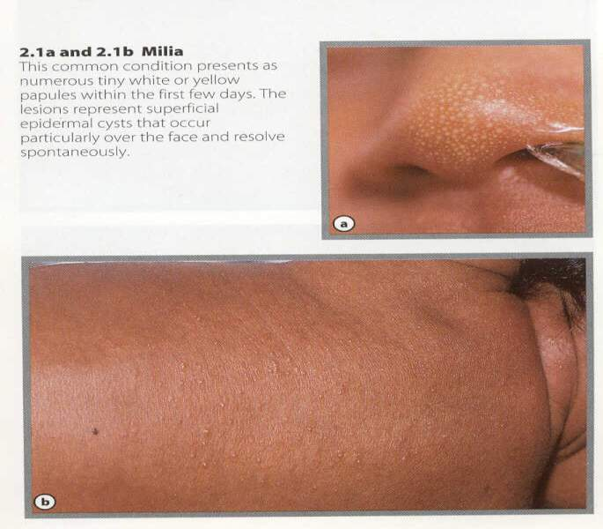

Slide 40
Da
  Phát ban
    Ban đỏ nhiễm độc: nhiều vùng da đỏ với nốt sẩn màu trắng ở trung tâm. Thường xuất hiện trong vòng 48 giờ sau sinh, biến mất muộn sau 7 - 10 ngày. Nhuộm Wright nốt sẩn  phát hiện Eosinophils. Lành tính, tự biến mất

Slide 41
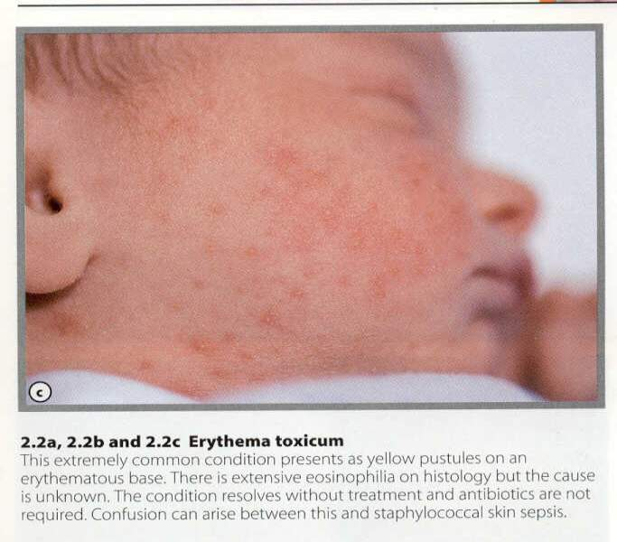

Slide 42
Da
  Phát ban
    Do Candida albicans: những mảng phát ban đỏ có ranh giới rõ, những thể vệ tinh, như các mụn mủ nằm trên những vùng da kề cận. Thông thường ở nếp gấp da. Nhuộm gram  phát hiện bào tử nấm phát triển.

Slide 43
Da
  Nevi: u mạch máu gần các vị trí mắt, mũi, miệng  ảnh hưởng đến chức năng sống hoặc ảnh hưởng thị lực  cần can thiệp ngoại khoa
    U mạch dạng dát: gặp ở vùng chẩm, mi mắt và ở điểm giữa trên gốc mũi. Tự mất trong vòng một năm tuổi.
    Đóm Mông cổ: những dát thâm tím nhẹ hoặc có màu xanh sậm. Gặp ở vùng xương cùng, lưng, mông, đùi. Chiếm # 90% người da đen và người Châu Á. < 5% gặp ở trẻ da trắng. Mất lúc được 4 tuổi.

Slide 44
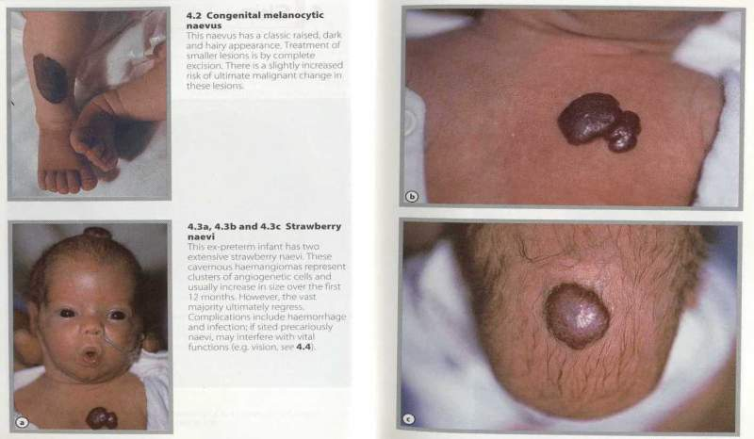

Slide 45
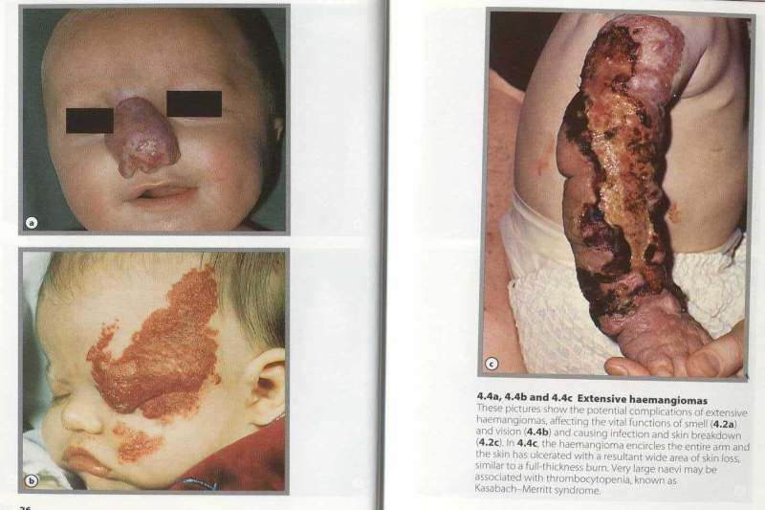

Slide 46
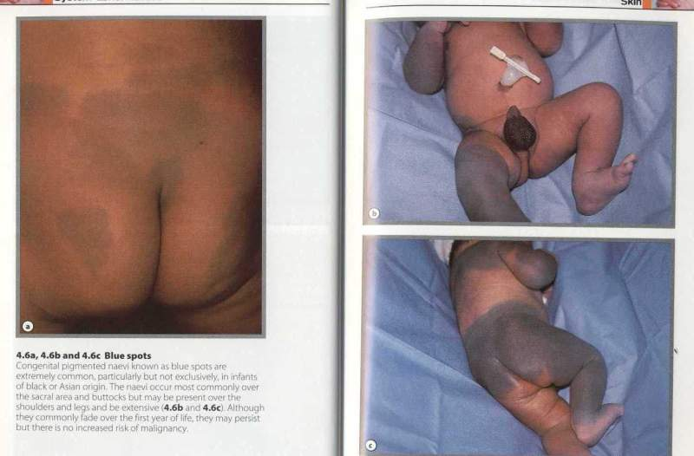

Slide 47
  Nevi
    U mạch hang
      Thường có dạng mass rộng, chắc, đỏ. Đa số tự giảm dần theo thời gian nhưng phải có liệu pháp điều trị bằng Corticoids. Những trường hợp nặng  có khả năng chỉ định ngoại khoa.
      Phối hợp với ↓ Tiểu Cầu  HC Kasabach Merritt. Điều trị: truyền tiểu cầu + truyền YTĐM + Interferon + Corticoids

Slide 48
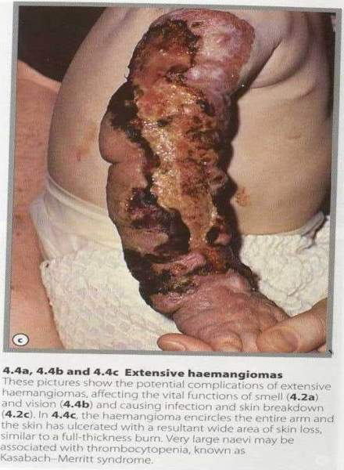

Slide 49
  Nevi
    U mạch quả dâu: tổn thương dẹt, đỏ tươi, giới hạn rõ. Thường gặp nhất ở mặt, tự hết (70% lúc 7 tuổi)

Slide 50
Đầu: lưu ý đến hình dáng. Phải thăm khám ngay bất kỳ một vết cắt, trầy xước nào hoặc một vết thâm tím nào ở đâu thứ phát sau những thủ thuật sản khoa. Chiếu sáng qua mô trường hợp não úng thủy nặng, tràn dịch toàn não

Slide 51
Đầu
  Thóp trước và thóp sau
    Thóp trước đóng lúc 9 – 12 tháng, thóp sau đóng lúc 2 – 4 tháng
    Thóp trước rộng: nhược giáp, rối loạn tạo xương, bất thường nhiễm sắc thể, SGA.
    Thóp phồng: ↑ áp lực nội sọ, não úng thủy
    Thóp lõm: mất nước
    Thóp trước nhỏ: cường giáp, tật não nhỏ, tật dính liền khớp sọ

Slide 52
Đầu
  Hình dạng đầu theo “khuôn đúc” lúc sinh
    Bất cân đối của xương sọ thứ phát sau quá trình sinh. Khi sinh bằng đường dưới kéo dài/mổ lấy thai nếu mẹ đã chuyển dạ kéo dài trước đó
    Hồi phục trong vòng 1 tuần lễ.

Slide 53
Đầu
  Bướu huyết thanh
    Sưng phù lan tỏa của mô mềm vùng da đầu, có thể phủ chồng lên đường ráp xương.
    Thứ phát sau sau tác động nén ép của tử cung hoặc của thành âm đạo lên vùng đầu sơ sinh.
    Tự hồi phục trong vòng vài ngày  vài tuần

Slide 54
Đầu
  Tụ máu dưới màng xương
    Xuất huyết dưới màng xương, không phủ chồng lên đường ráp xương.
    Thứ phát do sang chấn sản khoa/sinh bằng forceps
    Nên chụp X-quang hoặc CT scan nếu nghi ngờ nứt sọ. Theo dõi Hct và Bilirubin. Hầu hết các ca hồi phục trong vòng 6 tuần. Hiếm khi cần thiết chọc hút u máu.

Slide 55
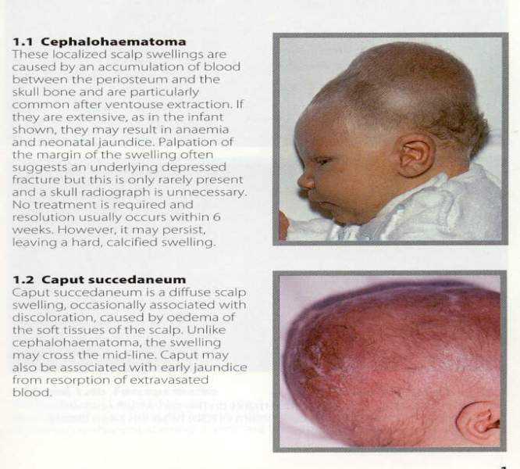

Slide 56
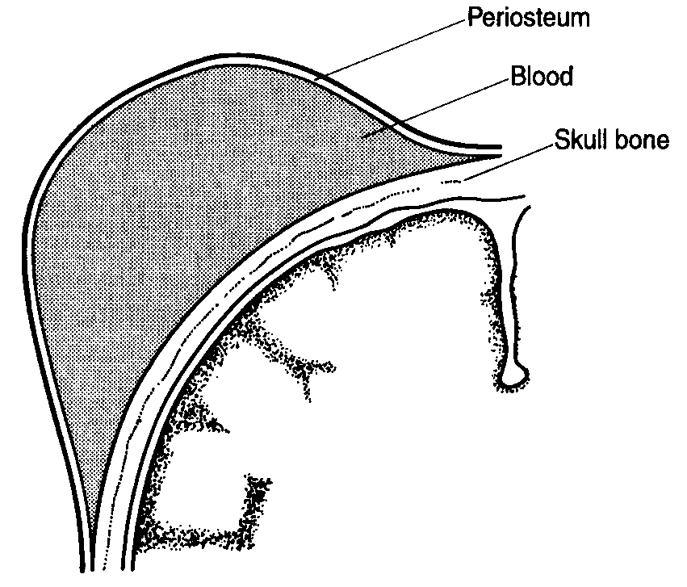
Tụ máu dưới màng xương

Slide 57
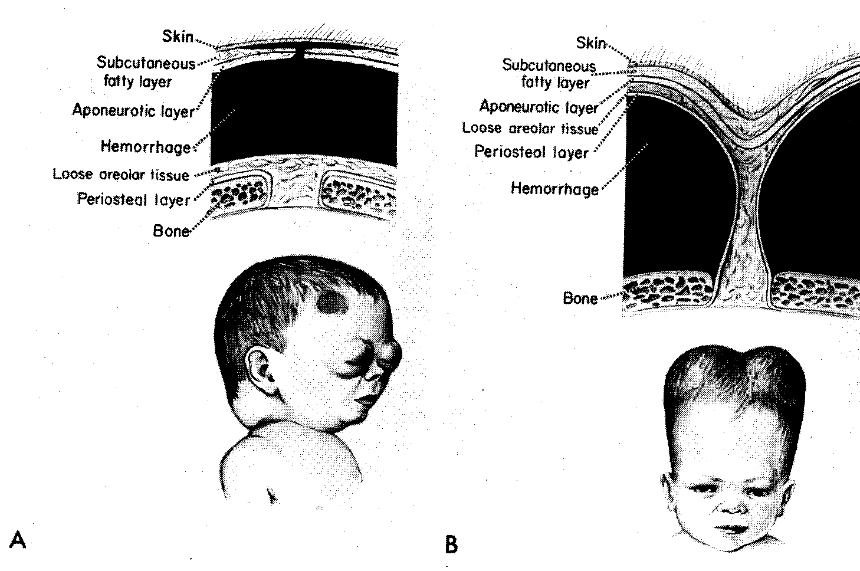
A
Bướu huyết thanh ⁽⁾
B
Tụ máu dưới màng xương

Slide 58
Đầu
  Tăng áp lực nội sọ
    Thóp trước phồng, đường ráp xương dãn, mắt có dấu hiệu mặt trời lặn, tĩnh mạch da đầu nổi rõ.
    Gặp trong não úng thủy, tổn thương não do thiếu máu cục bộ-thiếu oxy mô, XH nội sọ, u máu dưới màng cứng

Slide 59
Đầu
  Chứng dính liền sớm khớp sọ
    Đóng sớm một trong 2 đường ráp xương của sọ.
    Hình dáng sọ không đối xứng.
    Sờ nắn sọ: đường ráp xương bị dính lại, không di động tự do
    Xét nghiệm: X-quang sọ.
    Hội chẩn ngoại khoa nếu cần thiết

Slide 60
Đầu
  Nhuyễn xương sọ
    Xương sọ mềm thường gặp ở quanh vùng đường ráp xương và biến mất trong vòng vài ngày.
    Nếu gặp ở toàn vùng sọ có thể là thứ phát sau tình trạng thiếu canxi, chứng tạo xương bất toàn, giang mai.
    Lành tính.

Slide 61
Cổ
  Áp dụng các phản xạ 4 điểm, tìm kiếm➔ làm cho trẻ quay đầu➔ giúp khám xét cổ được dễ dàng
  Sờ nắn vị trí ức đòn chũm➔ phát hiện bướu máu, tuyến giáp phì đại, kiểm tra nang ống tuyến giáp lưỡi
  Cổ ngắn: hội chứng Turner

Slide 62
Mặt
  Chú ý hình dạng chung của mũi, miệng, cằm. Phát hiện sự cách xa quá mức của 2 bộ phận, 2 cơ quan(ví dụ: 2 mắt cách xa nhau,hoặc tai đóng thấp)
  Tổn thương TK mặt: Các nhánh bên của thần kinh măt (VII) thường dễ bị tổn thương nhất
  Nếu liệt thứ phát sau chấn thương: biến mất trong tuần tuổi đầu tiên.

Slide 63
Tai
  Tìm di dạng và vị trí đóng bất thường
  Xác định vị trí: đường ngang qua khóe mắt trong và khóe mắt ngoài qua khuôn mặt, vuông góc với trục dọc của đầu. Nếu vành tai nằm dưới đường này tai đóng thấp.
  Tai đóng thấp gặp trong nhiều dị tật bẩm sinh(Treacher Collin, hiện tượng tam bội, tam nhiễm sắc thể 9 và 18).
  Tai có lông gặp ở những trẻ có mẹ bị tiểu đường

Slide 64
Mắt
  Đục thủy tinh thể: mất phản xạ mắt khi khám
  Nếu bẩm sinh: cần có bác sĩ nhãn khoa chẩn đoán sớm
Mũi
  Nghi chít hẹp mũi sau: xác định bằng việc đặt nhẹ nhàng ống thông mũi-dạ dày.
  Bị chít hẹp lỗ mũi sau cả 2 bên: bắt buộc hô hấp bằng mũi  suy hô hấp nặng

Slide 65
Miệng
  Hạt Epstein(kén bì): nang chứa keratin trên khẩu cái cứng và khẩu cái mềm, một biểu hiện bình thường. Tự hồi phục.
  Bọc niêm dịch: trên niêm mạc miệng sau chấn thương đối với ống dẫn tuyến nước bọt, Lành tính, tự khỏi

Slide 66
Miệng
  Răng lúc sinh
    Thường là những răng sữa mọc sớm.
    X-quang  có thể phân biệt được 2 loại răng cách chăm sóc khác nhau
      Răng trước thời kỳ răng sữa: răng dư thừa, chiếm 1/4000 sơ sinh, thường lỏng lẻo, không có chân  cần nhổ bỏ để tránh hít sặc
      Răng sữa thực sự: răng mọc sớm: chiếm # 1/2000 sơ sinh→ không nên nhổ bỏ

Slide 67
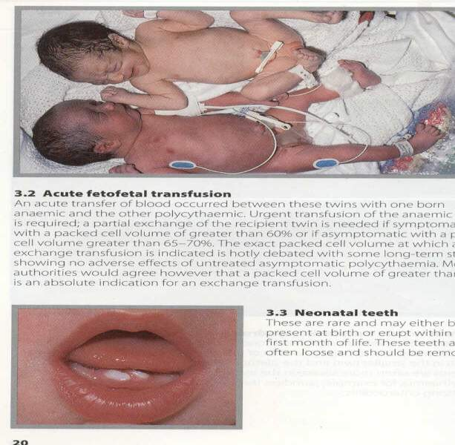

Slide 68
Miệng
  Tật lưỡi to
    Tật bẩm sinh hoặc mắc phải
    To khu trú: thứ phát sau một u mạch bẩm sinh
    Khổng lồ: HC Beckwith, bệnh Pomp, suy giáp
  Sùi nước dãi hoặc nước dãi nhiều: thường gặp khi bị hẹp thực quản với dò khí-thực quản
  Tưa miệng: thường gặp, dấu hiệu nhiễm khuẩn nấm trên lưỡi, nướu răng, niêm mạc má

Slide 69
Ngực
  Quan sát
    Sự bất xứng của lồng ngực(gợi ý TKMP )
    Thở nhanh, co kéo gian sườn & hõm ức ➔ SHH
  Nghe âm phế bào: Vị trí nghe tốt nhất là hố nách trái và phải.
    Phế âm mất hoặc không đối xứng➔TKMP/ xẹp phổi
    Không phế âm+nghe nhu động ruột➔ thoát vị hoành➔ chụp X-quang + hội chẩn

Slide 70
Ngực
  Vú trẻ sơ sinh
    Đủ tháng: Đường kính quầng vú nam và nữ bình thường là 1 cm. Có thể lớn 3 – 4 cm do tác dụng của estrogen ở mẹ, thường kéo dài< 1 tuần sau khi sinh, không có những biểu hiện lâm sàng khác đi kèm
    Có thể có tiết dịch trắng như sữa

Slide 71
Tim mạch: quan sát sự tăng động vùng trước tim, đánh giá tần số tim, tiếng tim và có hay không tiếng thổi.
    Trẻ nằm yên dễ đánh giá hơn
    Nghe hay sờ xác định vị trí tim
    Nhịp tim bình thường:120 – 160 lần /phút. Rất thay đổi khi trẻ hoạt động: nhanh hơn lúc trẻ khóc, bò kích thích, thở nhanh và chậm lại khi trẻ thở chậm, yên tĩnh, không quấy khóc …

Slide 72
Tim mạch
    Tiếng thổi: Ít có ý nghĩa/giai đọan sơ sinh. Có những bệnh lý tim cực kỳ nặng lại không có tiếng thổi.
    Nếu có bất kỳ vấn đề bất thường nào khi khám tim
    X-quang tim phổi thẳng, ECG, hội chẩn bác sĩ tim mạch
    Kiểm tra các dấu hiệu của suy tim sung huyết: gan to, tiếng ngựa phi, nhịp nhanh, mạch bất thường.

Slide 73
Bụng
  Quan sát
    Thoát vị rốn: ruột được phủ bởi phúc mạc và rốn vẫn được định vị ở trung tâm
    Thoát vị cạnh rốn: ruột được phủ bởi phúc mạc, tình trạng thoát vị thường xảy ra ở phía bên phải vị trí gần bình thường của cuống rốn.
    Bụng lõm lòng thuyền: gặp trong thoát vị hoành.
  Nghe: nghe nhu động ruột thoát vị cạnh rốn

Slide 74
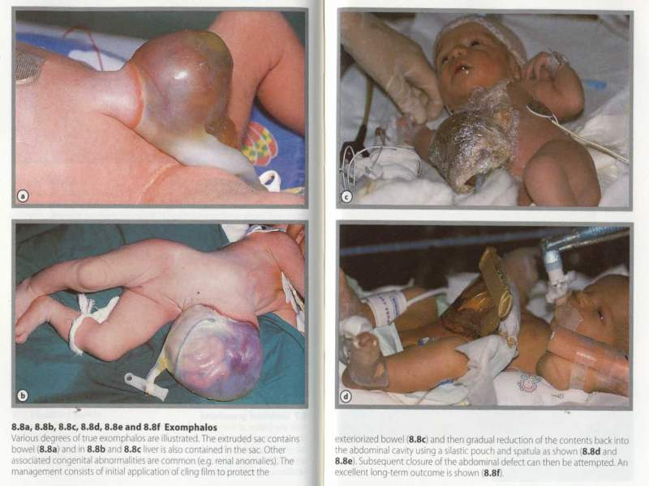

Slide 75
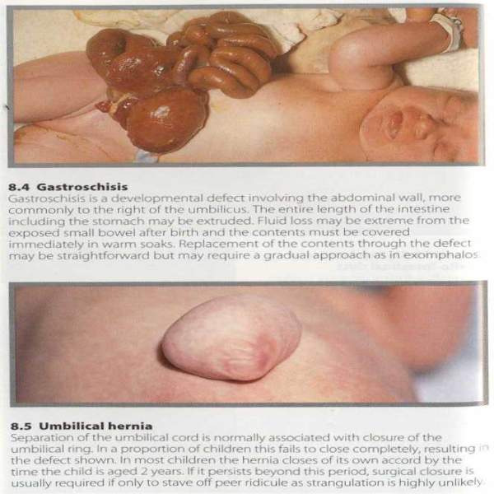

Slide 76
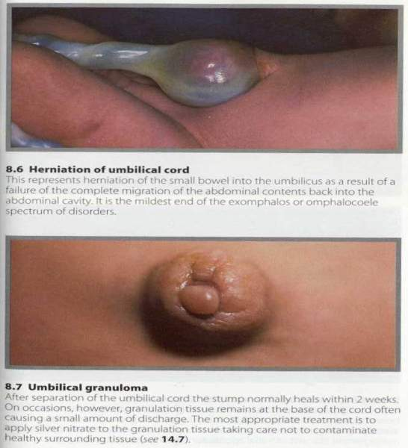

Slide 77
Bụng
  Sờ nắn
    Đánh giá: chướng bụng, ấn đau, khối u, mass (dễ dàng nhất khi trẻ ngủ, yên tĩnh hoặc đang bú)
    Bình thường: bờ dưới gan khoảng 1 - 2 cm dưới HS phải và đỉnh lách ở bờ dưới HS trái.
      Gan to: suy tim sung huyết, viêm gan, NKH
      Lách to: nhiễm CMV, rubella, NKH
      Thận lớn: thận đa nang, nghẽn mạch thận hoặc thận ứ nước.
      Phát hiện khối u, mảng thường có liên quan đến đường tiết niệu.

Slide 78
Rốn
  Bình thường: 2ĐM + 1TM; rốn bất thườngSA bụng
  Nếu 1ĐM+1TM: bệnh lý thận hoặc di truyền (thường gặp nhất là tam NST 18)
  Chảy mủ, da đỏ hoặc phù nề quanh rốn: tồn tại ống niệu-rốn, ống ruột- rốn hay nhiễm khuẩn rốn
  Dây rốn màu trắng trong, đục mờ. Nếu màu vàng xanh nhạt: tẩm nhuộm phân su

Slide 79
Cơ quan sinh dục ngoài
  CQSD ngoài nhập nhằng, không rõ ràng  không nên kết luận giới tính cho đến lúc có đủ các xét nghiệm về nhiễm sắc thể.
  Bất thường dương vật: hội chẩn với các bác sĩ niệu khoa hoặc ngoại khoa về chỉ định cắt da quy đầu

Slide 80
Cơ quan sinh dục ngoài
  Nam
    Bình thường: chiều dài dương vật lúc sinh # 2 cm. Luôn có hẹp bao quy đầu rõ.
    Kiểm tra: lỗ tiểu đóng thấp, tật lỗ niệu đạo mở lên trên, chứng cong dương vật
    Tràn dịch tinh mạc: thường gặp và thường biến mất lúc khoảng 1 năm tuổi
    Khám tinh hoàn: màu sắc bìu, thoát vị bẹn.. Hơi xanh  xoắn tinh hoàn? hội chẩn ngoại khoa ngay

Slide 81
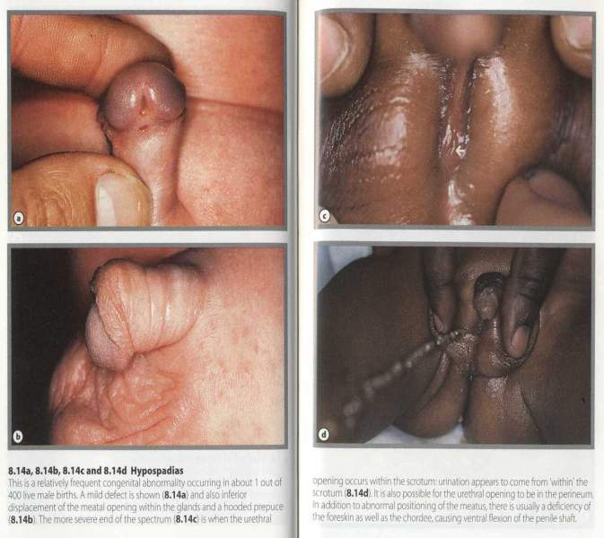

Slide 82
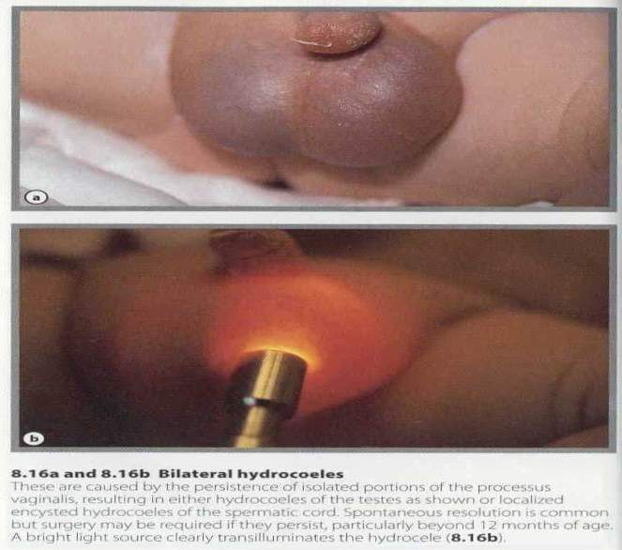

Slide 83
Cơ quan sinh dục ngoài
  Nữ
    Khám môi lớn, môi bé và âm vật.
    Thường gặp chất thãi tiết từ âm đạo, có một ít máu thứ phát sau khi sụt giảm estrogen ở mẹ.
    Nếu như các môi bị dính lại và âm vật phì đại  gợi ý tăng sinh tuyến thượng thận. Âm vật lớn gặp trong những trường hợp sử dụng thuốc ở mẹ. Môi lớn ở trẻ đủ tháng thường lớn.

Slide 84
Hạch bạch huyết
  Bình thường có thể sờ được hạch bạch huyết, thường ở vùng bẹn và vùng cột sống cổ. Chiếm khoảng 33% ở sơ sinh bình thường
Hậu môn – trực tràng
  Kiểm tra: không hậu môn hoặc hậu môn màng?
  Thông thường phân su phải có trong vòng 48 giờ sau sinh

Slide 85
Tứ chi
ngón tay, ngón chân, nếp gấp lòng bàn tay.
  Tật dính ngón
    Dính ngón 3 với ngón 4 và dính ngón 2 với ngón 3. Tiền căn gia đình rất rõ. Phẫu thuật tách dính khi trẻ lớn

Slide 86
Tứ chi
  Tật thừa ngón
    Tiền căn gia đình rõ.
    Chụp X-quang
      Không có xương: thắt chặt quanh ngón thừa cho đến khi rụng.
      Có cấu trúc xương ở ngón thừa  can thiệp ngoại khoa.
    Tật thừa ngón đối xứng thường đi kèm dị tật ở tim

Slide 87
Tứ chi
  Rãnh khỉ: nếp gấp đơn độc ngang qua lòng bàn tay: hội chứng Down, đôi khi là bình thường
  Tật bàn chân khoèo vào trong:
    Trẻ nam: thường gặp hơn
    Bàn chân xoay xuống dưới vào trong, lòng bàn chân hướng váo giữa
    Tác động một lực nhẹ có thể hồi phục tự nhiên
    Nếu không: điều trị chỉnh hình và theo dõi sát (lưu ý tật dính ngón đi kèm)

Slide 88
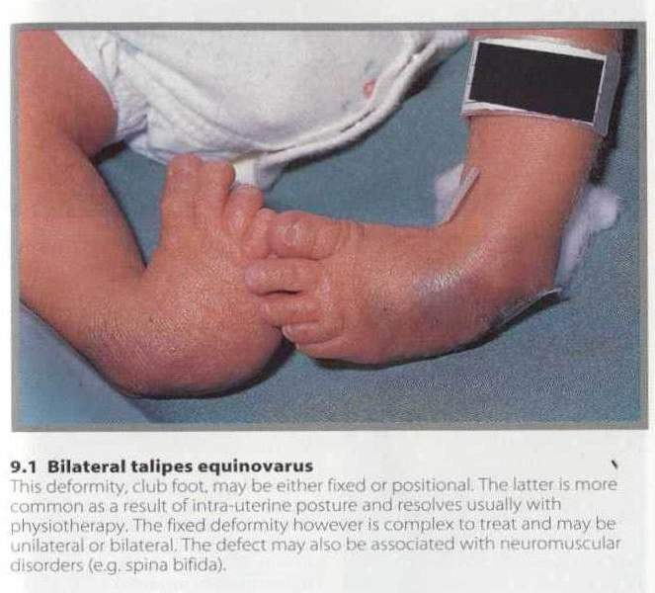

Slide 89
Thân và cột sống
  Có bất thường về màu sắc hoặc những mảng lông ở trên phần lưng dưới của trẻ: tình trạng dị dạng cột sống?
  Một chỗ trũng ở vùng xương cùng hoặc một chỗ trũng có lông: thoát vị màng não hoặc một dị dạng nào khác?

Slide 90
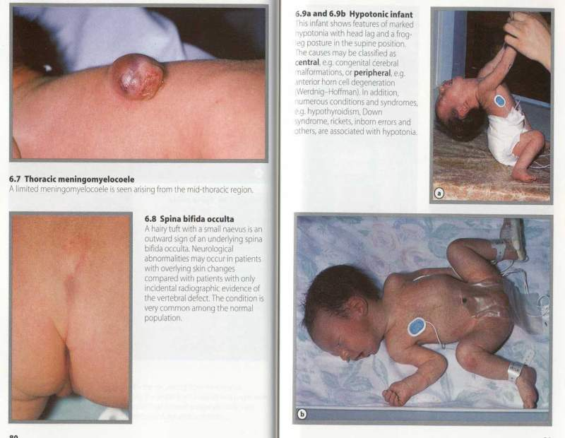

Slide 91
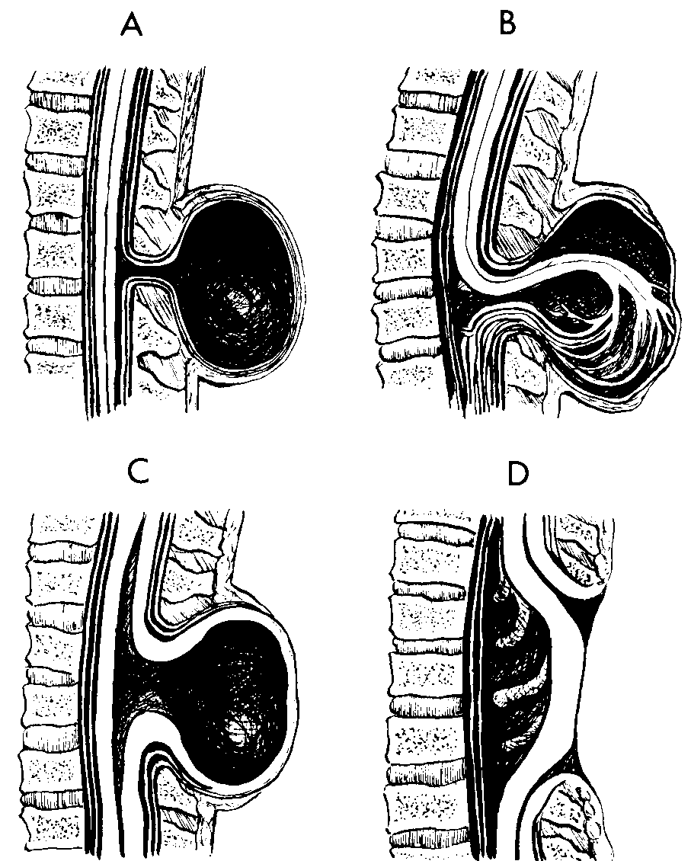
A: Thoát vị màng não qua khiếm khuyết xương
B: Thoát vị màng não tủy qua khiếm khuyết xương
C: U nang tủy sống
D: Thoát vị tủy sống

Slide 92
Háng
  Trật khớp háng bẩm sinh: 1/800 sơ sinh sống. Nữ da trắng thường gặp hơn. Thường bên trái.
  2 biểu hiện lâm sàng:(1) Bất đối xứng của nếp gấp da ở mặt lòng (2) Cẳng chân bị trật khớp ngắn lại
  Thủ thuật Ortolani (giảm trật khớp) & Barlow (làm trật khớp). Nếu thực hiện đúng→ nghe tiếng “cách” khi giảm trật khớp hoặc gây ra trật khớp, (bằng tai hoặc bằng sờ nắn)
  Nếu nghi ngờ chụp X-quang, hội chẩn bác sĩ chỉnh trực.

Slide 93
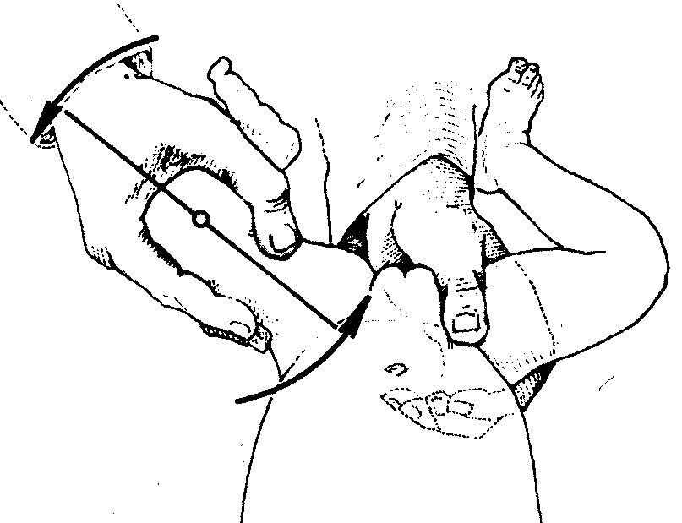
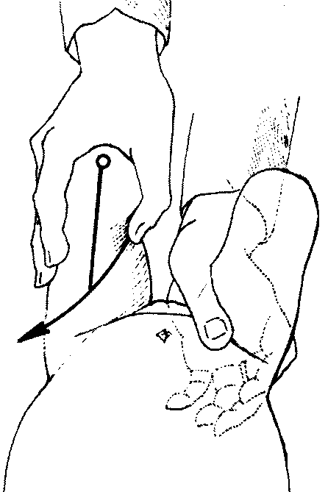
Thủ thuật Ortolani
Thủ thuật Barlow

Slide 94
Hệ thần kinh
  Quan sát những cử động bất thường: co giật thật sự hay là tăng kích thích
  Sau đó đánh giá những thông số sau
    Trương lực cơ
      Giảm: nhũn người ra, đầu mềm oặt, không giữ đầu được
      Tăng trương lực cơ
        Sức đề kháng tăng rõ khi kéo duỗi tay và chân
        Tăng duỗi lưng và nắm chặt tay

Slide 95
Hệ thần kinh
    Phản xạ bình thường sơ sinh
      Tìm kiếm: dùng một ngón tay khều nhẹ ở môi và góc má quay về hướng đó và mở miệng
      Điểm giữa trên gốc mũi (phản xạ nhấp nháy mắt): Vỗ nhẹ trên trán mắt nhấp nháy
      Nắm: dùng một ngón tay kích thích vào lòng bàn tay của trẻ  trẻ nắm lại
      Cổ hợp lý: xoay đầu của trẻ về phía traí  vai phải sẽ xoay về phía trái

Slide 96
Hệ thần kinh
  Moro: phản xạ nguyên phát được biết nhiều nhất.
  Cách thực hiện
    Vỗ nhẹ đột ngột xuống mặt giường hoặc
    Lợi dụng phản xạ nắm nâng cơ thể trẻ lên→ cho đầu và thân mình từ từ ngã ra sau về phía giường, ngay trước khi trẻ chạm xuống mặt giường, khoảng>1 cm➔ dùng các ngón tay người khám “khoá” tay trẻ lại đề hãm đà ngã ra sau. Động tác hãm đột ngột này ➔ đáp ứng Moro

Slide 97
Hệ thần kinh
    Đặc điểm đáp ứng Moro
    Dạng tay nhanh sang 2 bên➔ xòe các ngón tay➔ rồi khép 2 cánh tay lại như một vòng tay ôm.
    Trẻ biểu hiện hoảng hốt, chân duỗi và thường la khóc to sau đó.
    Nên thực hiện hết sức nhẹ nhàng, cẩn trọng.
    Tính chất đối xứng của phản ứng giúp phát hiện: gãy xương đòn? liệt đám rối thần kinh cánh tay?

Slide 98
Hệ thần kinh
  Phản xạ bình thường ở sơ sinh
    Tự động bước
      Là một phản xạ thú vị, biểu hiện cho “trí khôn ngoan” của thai nhi, có tầm quan trọng “sinh tử ”, giúp xoay chuyển ngôi mông đầy nguy hiểm ➔ ngôi đầu
      Cách thực hiện: giữ cho trẻ đứng thẳng người trên đôi chân, sau đó nghiêng người trẻ về phía trước→ những động tác bước xen kẽ nhau một cách chậm rãi

Slide 99
Hệ thần kinh
    Thần kinh sọ não: biểu hiện giật nhãn cầu, đáp ứng của đồng tử, khả năng dõi theo sự chuyển động sự vật của mắt trẻ
    Cử động
      Các cử động không chủ ý của tứ chi, thân mình, mặt và cổ.
      Rung nhẹ thường là một biểu hiện bình thường.
      Giật run thì không bình thường và thường là biểu hiện của co giật.

Slide 100
Hệ thần kinh
    Thần kinh ngoại biên
      Liệt Erb-Duchennes
        Tổn thương dây thần kinh cổ thứ 5 và thứ 6
        Vai xoay với cẳng tay lật ngữa và khủy tay duỗi. Chức năng nắm còn duy trì. Có thể phối hợp với liệt cơ hoành
      Liệt Klumpke
        Các tổn thương dây thần kinh cổ 7 và 8 và dây thần kinh ngực 1.
        Bàn tay mềm nhũn, sụp mí và đồng tử co ở cùng phía tổn thương.

Slide 101
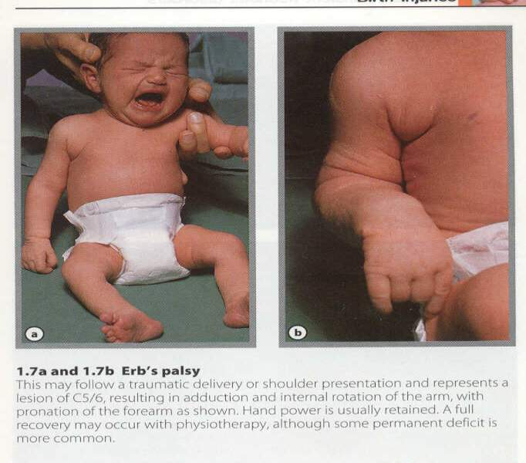

Slide 102
Hệ thần kinh
Biểu hiện chung của rối loạn thần kinh
  Tăng áp lực nội sọ
  Giảm hoặc tăng trương lực cơ
  Bức rức hoặc tăng kích thích
  Phản xạ bú và phản xạ nuốt kém
  Hô hấp nông, không đều
  Ngưng thở
  Thơ ơ, lãnh đạm
  Mắt nhìn sững
  Hoạt động co giật (nút hoặc nhai kẹo, nhấp nháy mi, đão tròng mắt, nấc cụt )
  Mất phản xạ – Phản xạ bị ức chế – Phản xạ tăng
  Phản xạ không đối xứng

Slide 103
ĐÁNH GIÁ VÀ
PHÂN LOẠI SƠ SINH
DỰA TRÊN TUỔI THAI
  Đủ tháng: sơ sinh sống (SSS), tuổi thai từ ≥ 37 tuần đến< 42 tuần(259 ngày293 ngày) kể từ ngày đầu tiên của kỳ kinh cuối
    “SSS”: (WHO1950) sổ thai hoàn toàn/sự lấy ra từ cơ thể mẹ một sản phẩm thụ thai→ trẻ có thể thở/có bất cứ dấu hiệu nào của sự sống(nhịp tim, mạch dây rốn, cử động chủ động rõ rệt, còn hoặc không còn dây rốn)

Slide 104
ĐÁNH GIÁ VÀ
PHÂN LOẠI SƠ SINH
DỰA TRÊN TUỔI THAI
  Non tháng:SSS, tuổi thai < 37 tuần(< 259 ngày từ ngày đầu của kỳ kinh cuối)
    Non tháng muộn: từ 34 đến < 37 tuần
    Non tháng còn bao hàm ý nghĩa bản chất non yếu, chưa trưởng thành
  Già tháng:SSS, tuổi thai từ 42 tuần (> 294 ngày từ ngày đầu của kỳ kinh cuối)

Slide 105
DỰA TRÊN TRỌNG LƯỢNG LÚC SINH (TLLS)
    TLLS thấp(LBW):< 2500g
    TLLS thấp tương đối(MLBW):1500g- 2499g
    TLLS rất thấp(VLBW):< 1500g và non tháng là chủ yếu
    TLLS cực thấp(ELBW):< 1000 g

Slide 106
DỰA TRÊN TRỌNG LƯỢNG LÚC SINH (TLLS)
  TLLS rất thấp(VLBW)
    Yếu tố tiên lượng chính xác tỷ lệ tử vong sơ sinh (TVSS).
    Tỷ lệ VLBW thấp nhất/da trắng và gia tăng/da đen.
    Chiếm≥ 50% TVSS và 50% các trẻ có vấn đề di chứng. Khả năng sống sót/VLBW liên quan trực tiếp đến TLLS
    VLBW: tỷ lệ nhập viện/năm tuổi thứ nhất cao hơn nhiều (non yếu, nhiễm khuẩn, di chứng TK, rối loạn tâm thần vận động).

Slide 107
DỰA TRÊN TUỔI THAI + TLLS
  Nhỏ so với tuổi thai(SGA): SSS có
  TLLS < bách phân vị thứ 10
  Phù hợp so với tuổi thai(AGA): SSS có
  TLLS giữa bách phân vị 10 – 90
  Lớn so với tuổi thai(LGA): SSS có
    TLLS > bách phân vị thứ 90

Slide 108
DỰA TRÊN TUỔI THAI + TLLS
Sức khỏe của LBW liên quan trực tiếp đến tuổi thai.
VD: sơ sinh LBW, 1800g, đủ tháng khác với sơ sinh LBW, 1800g, 32 tuần tuổi thai.
  LBW, 1800g, 38 tuần: LBW, đủ tháng, SGA
  LBW, 1800g, 32 tuần: LBW, thiếu tháng, AGA
  → chế độ chăm sóc khác nhau

Slide 109
PHÂN BIỆT CHẬM PHÁT TRIỂN TRONG TỬ CUNG (IUGR) với SGA
Phát triển của thai: phát triển, biệt hoá, trưởng thành của hàng loạt cơ quan liên tiếp nhau chịu ảnh hưởng bởi môi trường của mẹ, chức năng nhau-tử cung và tính di truyền của bào thai.

Slide 110
PHÂN BIỆT CHẬM PHÁT TRIỂN TRONG TỬ CUNG (IUGR) với SGA
Nếu không có một tác nhân nào ảnh hưởng xấu thai đạt được sự trưởng thành hoàn hảo về mặt chức năng, quyết định sự phát triển về mặt di truyền.
Ảnh hưởng bất lợi từ mẹ, nhau, môi trường bào thai kìm hãm sự phát triển của thai nhi→ IUGR→ đe dọa sự sống còn của thai; nhiều nguy cơ cho cuộc sinh, cho khả năng thích ứng/giai đọan sơ sinh

Slide 111
PHÂN BIỆT CHẬM PHÁT TRIỂN TRONG TỬ CUNG (IUGR) với SGA
Thuật ngữ IUGR và SGA có liên quan với nhau nhưng không đồng nghĩa
  IUGR: phát triển lệch/kém phát triển so theo dự đóan, gây ra bởi nhiều yếu tố
  IUGR: hậu quả của những diễn tiến ức chế sự phát triển bình thường của thai nhi
  Sự phát triển lệch hướng so với trọng lượng dự đóan lúc đủ tháng gây ra IUGR nhưng có thể không gây ra SGA

Slide 112
LÝ GIẢI
  SGA: TLLS thấp hơn trọng lượng tiêu chuẩn của cộng đồng dân cư hoặc thấp hơn so với trọng lượng móc đã được dự đoán trước
  Nguyên nhân: có thể # IUGR hoặc không phải là nguyên nhân bệnh lý, gặp ở những trẻ nhỏ nhưng khỏe mạnh

Slide 113
LÝ GIẢI
  IUGR có thể không là SGA, do trọng lượng có thể > mức phân vị chuẩn được chọn về sự tăng trưởng khi so sánh với anh em và với đường cong phát triển thai theo chủng tộc người, hoặc so sánh ngay với khả năng phát triển của trẻ: TLLS của trẻ có thể thấp hơn dự đóan, nghĩa là trẻ bị IUGR → IUGR là một nguyên nhân nổi bật gây ra SGA

Slide 114
PHƯƠNG PHÁP XÁC ĐỊNH
TUỔI THAI SAU SINH
Phải đánh giá tuổi thai khi kết thúc khám sơ sinh. Có 4 phương pháp được sử dụng để đánh giá tuổi thai dựa trên
  Khám thực thể
  Khám thần kinh
  Kết hợp khám thần kinh + khám thực thể
  Khám mắt qua soi trực tiếp đáy mắt

Slide 115
CÁCH TÍNH ĐIỂM THEO
BALLARD MỚI (NBS)
Tiêu chuẩn TK có ý nghĩa quyết định tuổi thai
Trẻ cần có trạng thái tỉnh táo, nghỉ ngơi, có khi phải trì hoãn đến tận ngày tuổi thứ 2
Ballard &CS: 6 tiêu chuẩn thần kinh + 6 tiêu chuẩn thực thể. Mức độ chính xác và tính tin cậy của hệ thống này đã được chứng minh

Slide 116
CÁCH TÍNH ĐIỂM THEO
BALLARD MỚI (NBS)
Thời điểm tốt nhất
  <26 tuần tuổi thai:<12 giờ tuổi
  >26 tuần tuổi thai: lên đến 96 giờ
Việc đánh giá tuổi thai dựa trên tiêu chuẩn thần kinh + tiêu chuẩn thực thể: chỉ sai số ± 2 tuần

Slide 117
CÁCH TÍNH ĐIỂM THEO
BALLARD MỚI (NBS)
Tính chính xác
  Thường sai biệt ± 2 tuần tuổi thai
  32 – 37 tuần: thường bị đánh giá cao hơn mức tuổi thai từ 2 – 4 ngày
Tiêu chuẩn đánh giá
  Gồm 6 tiêu chuẩn thần kinh+ 6 tiêu chuẩn thực thể
  Tiêu chuẩn thần kinh: đặt cơ sở trên sự am hiểu về cường cơ thụ động có hiệu quả hơn cường cơ chủ động trong việc xác định tuổi thai

Slide 118
Phương pháp thực hiện
  Đảm bảo khách quan: 2 người khám khác nhau
  Dữ liệu phải được ghi vào bảng
  2 phần: đánh giá sự trưởng thành thần kinh+ đánh giá sự trưởng thành về mặt thực thể→ cộng điểm lại, mức độ trưởng thành được diễn tả bằng tuần tuổi thai
  Phần 2 của bảng đánh giá được sử dụng để vẽ sơ đồ đánh giá tuổi thai theo chiều cao, vòng đầu  xác định SGA, AGA, LGA – được gọi là biểu đồ Lubchenco

Slide 119
SỰ TRƯỞNG THÀNH VỀ THẦN KINH
Tư thế
  Cánh tay và cẳng chân đều duỗi: điểm 0
  Bắt đầu gập gối-hông, cánh tay duỗi: điểm 1
  Bốn chi co: điểm 2
Góc cổ tay
  Gấp bàn tay vào cẳng tay giữa ngón cái và ngón trỏ của người khám
  Dùng đủ lực để gập, càng nhiều càng tốt
  Góc hợp thành giữa mặt lòng bàn tay với mặt trong cẳng tay

Slide 120
SỰ TRƯỞNG THÀNH VỀ
THẦN KINH
Nghiệm pháp co tay
  Gập cánh tay # 5 giây→ nắm bàn tay, duỗi cánh tay hoàn toàn rồi thả tay trẻ ra.
  Cánh tay quay trở lại vị trí gấp đầy đủ ➔ cho 4 điểm. Mức độ gấp ít hơn ➔ cho điểm theo biểu đồ
Góc nhượng chân: Giữ đùi ở vị trí gối-ngực, ngón trỏ và ngón cái trái nâng gối→ dùng ngón trỏ tay phải tác động nhẹ nhàng lên sau mặt sau cẳng chân của trẻ để duỗi cẳng chân. Đánh giá góc tạo bởi góc kheo chân và ghi điểm theo biểu đồ

Slide 121
SỰ TRƯỞNG THÀNH VỀ
THẦN KINH
Nghiệm pháp dấu khăn quàng
  Cầm tay trẻ qua vai đối bên càng nhiều càng tốt và đánh giá dựa trên biểu đồ
Gót–Tai
  Giữ khung chậu bé nằm trên mặt bàn, cầm chân trẻ và thử đặt chân càng sát đầu trẻ càng nhiều càng tốt một cách không ép buộc
  Đánh giá dựa trên biểu đồ

Slide 122
SỰ TRƯỞNG THÀNH VỀ
THỰC THỂ
Da: đánh giá cẩn thận dựa trên biểu đồ. Sơ sinh cực thiếu tháng có da bầy nhầy (sticky), trong suốt ghi điểm (-1)
Tóc - Lông tơ: được đánh giá ở vị trí lông, ở giữa và phần trên xương bả vai
Bề mặt lòng bàn chân: từ đầu ngón cái cho đến mút sau cùng của gót. Cho điểm tùy theo sơ đồ

Slide 123
SỰ TRƯỞNG THÀNH VỀ
THỰC THỂ
Vú:sờ được mô dưới da ghi điểm
Mắt/tai
  Phần này được mở rộng bao gồm cho các sơ sinh cực kỳ thiếu tháng
  Mắt nhắm nhưng có thể banh mắt ra một cách nhẹ nhàng: ghi (-1) điểm
  Mắt nhắm chật, không thể banh mắt ra một cách nhẹ nhàng: ghi (-2) điểm
Cơ quan sinh dục ngoài: ghi điểm theo biểu đồ

Slide 124
SOI ĐÁY MẮT TRỰC TIẾP
Do tác giả Hittner đề xướng
Chỉ được áp dụng cho sơ sinh trong khoảng 27 – 34 tuần tuổi và thực hiện trong vòng 24 – 48 giờ sau khi sinh
Cần làm dãn đồng tử dưới sự giám sát của bác sĩ nhãn khoa

Slide 125
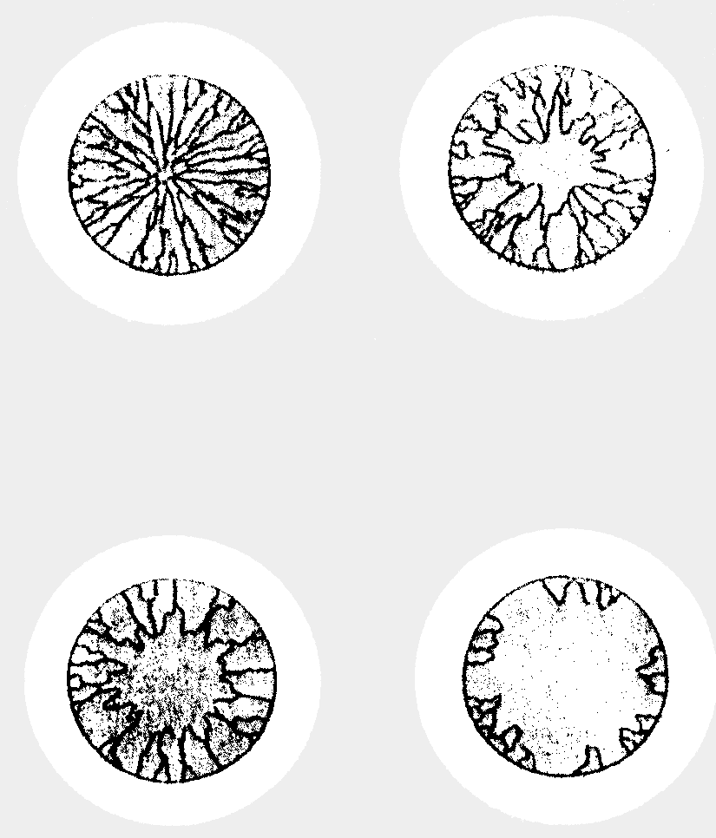
Cấp 4
(27 → 28 tuần)
Cấp 3
(29 → 30 tuần)
Cấp 2
(31 → 32 tuần)
Cấp 1
(32 → 34 tuần)

Slide 126
SƠ SINH NGUY CƠ CAO
SƠ SINH NON THÁNG
SGA
  Bệnh nguyên: Có đến 1/3 trẻ LBW là sơ sinh SGA. Có sự phối hợp đa yếu tố
    Yếu tố mẹ
    Các tổn thương nhau thai
    Yếu tố thai
  Lâm sàng
    Đầu to tương đối, thân và chi gầy khô đét
    Bụng lõm hình thuyền(thoát vị hoành)
    Tứ chi: cơ ít, thiếu lớp mỡ, mô dưới da, da nhăn nheo, nhiều nếp gấp da
    Bàn tay, bàn chân to tương đối

Slide 127
SGA
  Lâm sàng
    Móng dài, da thô ráp, khô, dễ bong vảy
    Vẻ mặt “ông cụ non”
    Đường ráp xương sọ dãn rộng hoặc chồng lên nhau. Thóp trước rộng(tạo màng xương kém)
    Móng tay chân nhuộm vàng xanh nếu có bài xuất phân su/tử cung
    Dây rốn mỏng hơn bình thường
    Nếu chỉ dựa trên các triệu chứng thực thể có thể dẫn đến những nhầm lẫn, không chính xác.

Slide 128
 Xử trí đối vơi SGA
  Trong thời gian mang thai
    Nhận biết - Đánh giá -Theo dõi
    Nếu xác định IUGR nguyên nhân?
    Chỉ định điều trị ngay nếu được

Slide 129
 Xử trí đối với SGA
  Trong thời gian mang thai
    Sinh sớm
      Chỉ định sinh sớm: cân nhắc lợi hại
      Sẽ chấm dứt phát triển của thai, tình trạng suy thai, thời kỳ gần như trưởng thành của phổi
      Corticoids: kích thích sự trưởng thành phổi
      Đánh giá máu lưu thông đến nhau kém mổ lấy thai chủ động nếu không thể sinh đường dưới được

Slide 130
 Xử trí đối với SGA
  Trong khi sinh
    Nguy cơ cao lúc sinh nên được tiếp nhận tại một trung tâm có trang bị đầy đủ và đội ngũ Y Bác sĩ nhiều kinh nghiệm, có chuyên môn cao trong xử trí: suy thai, ngạt chu sinh, hít nước ối phân su, ngạt, hạ thân nhiệt
  Ở phòng sơ sinh
    Xác định bệnh nguyên: khám, đánh giá bánh nhau, xét nghiệm huyết thanh, đánh giá các biến chứng

Slide 131
Những bệnh cảnh thường xảy ra ở sơ sinh SGA
Những bất thường bẩm sinh
Hít nước ối phân su
Xuất huyết phổi
Cao áp phổi dai dẳng
Hạ thân nhiệt
Hạ đường huyết
Hạ canxi huyết
Hạ natri huyết - Đa hồng cầu
Giảm bạch cầu, giảm bạch cầu đa nhân trung tính, giảm tiểu cầu (mẹ CHA)
Giảm tiểu cầu: thường phối hợp tình trạng giảm tiểu cầu ở mẹ nhưng không giảm bạch cầu và giảm bạch cầu đa nhân trung tính.
Trẻ có nguy cơ cao bị nhiễm khuẩn bệnh viên

Slide 132
 Xử trí đối với SGA
Xử trí chuyên biệt
  Nuôi ăn
    Ăn sớm(1 giờ tuổi): G5% và nước→ sữa mỗi 2 – 3 giờ
    Không bú được: Gavage/nuôi ăn tĩnh mạch.
    IUGR chu sinh nhiều, nuôi ăn TM trong 1 -2 ngày.
    Giới hạn dịch, theo dõi Natri/ máu
    Nhu cầu dinh dưỡng cao hơn
  Đường huyết: theo dõi mỗi 2-4 giờ cho đến khi ổn định
  Canxi huyết: có thể bị giảm nếu trẻ bị ngạt hoặc sinh non tháng

Slide 133
 Xử trí đối với SGA
Xử trí chuyên biệt
  Vì tình trạng IUGR rất hay tái diễn: Xử trí những thai kỳ về sau.
    Mẹ cần được chăm sóc bởi đội ngũ Y, Bác sĩ có kinh nghiệm về săn sóc sản phụ có nguy cơ cao
    Sản phụ và thai nhi cần được đánh giá đầy đũ
    Cần sinh sớm nếu tình trạng chậm phát triển của thai là nghiêm trọng

Slide 134
LGA
  Bệnh nguyên
    Lớn con về mặt thực thể, mẹ bị tiểu đường, trẻ già tháng, hoán vị đại động mạch, chứng nguyên HC huyết, HC Beckwith-Wiedemann, HC hợp đồng dưỡng sinh (gặp trong sinh đôi)
  Xử trí
    Thăm khám và đánh giá các vấn đề nêu trên.
    Sang chấn sản khoa: tổn thương đám rối cánh tay, chèn ép thai chu sinh
    XN đường huyết vì khuynh hướng dễ hạ đường huyết nuôi ăn sớm(mẹ bị tiểu đường, Beckwith, chứng nguyên hồng cầu)
    Đánh giá tình trạng đa hồng cầu.

Slide 135
SƠ SINH GIÀ THÁNG (SSGT)
  Bệnh nguyên: đa số chưa rõ. Một số nguyên nhân sau đây thường gặp gây mang thai kéo dài
    Quái thai vô não, tam bội 16 – 18
    Hội chứng Seckel(hội chứng lùn, đầu chim)
  Hội chứng già tháng
    Đầu bình thường, bị giảm ở chiều dài cơ thể, sụt cân.
    Vẫn phát triển tốt cho đến khi trẻ >42 tuần (khác so với những trẻ SGA) suy dinh dưỡng.

Slide 136
PHÂN LOẠI SSGT THEO CLIFFORD
GĐ 1 : | Da: khô, nhăn, nứt, tróc vảy, lỏng lẻo Suy dinh dưỡng Lớp mỡ dưới da ít Dư da quá nhiều Nhanh nhẹn
GĐ 2 : | Đặc điểm của giai đọan 1 Tẩm nhuộm phân su Suy thai chu sinh (một số ca)
GĐ 3 : | Đặc điểm của giai đọan 1+ 2 Móng nhuộm phân su Nguy cơ cao/cuộc sinh: tử vong

Slide 137
Xử trí
  Trước sinh
    Đánh giá tuổi thai thực sự: khám+ SÂ sớm
    Theo dõi cẩn thận tình trạng trẻ bằng siêu âm, các xét nghiệm sinh lý, sinh hoá đầy đủ
  Trong khi sinh: Chuẩn bị đối phó với tình trạng suy thai chu sinh, hít nước ối phân su

Slide 138
Xử trí
  Sau khi sinh
    Các biến chứng có liên quan đến SSGT
      Bất thường bẩm sinh
      Suy thai chu sinh; Hít nước ối phân su
      Cao áp phổi dai dẳng
      Hạ đường huyết, Hạ canxi huyết
      Đa hồng cầu
    Nuôi ăn sớm

Slide 139
ĐA THAI
Tỷ lệ mắc phải: có thể được đánh giá thấp
  Sinh đôi: 1 - 2% các ca sinh sau 20 tuần tuổi; sinh 3 # 0,1%. Nhận biết được tuổi thai kể từ tuần thứ 6.
  Kiểm tra thường quy lượng AFP/mẹ: phát hiện # 50% các ca đa thai/GĐ sớm thai kỳ
  Sinh đôi cùng trứng(SĐCT): hằng định # 3-5%_{o} các ca. Sinh đôi khác trứng(SĐKT) giao động từ 4-50%_{o} các ca
  SĐCT: hiện tượng ngẫu nhiên; SĐKT: sự thụ tinh của nhiều trứng, có thể có xu hướng gia đình

Slide 140
CÁC YẾU TỐ NGUY CƠ
  Tỷ lệ SĐKT tăng cường với:
    TC: gia đình có sinh đôi, mẹ từng sinh đôi
    Mẹ: tuổi, chiều cao, sinh nhiều, tăng quyền bình đẳng; tần suất giao hợp, tầng lớp xã hội, dùng Gonadotropins ngoại sinh, Clomipnene
  Dinh dưỡng kém: giảm nguy cơ sinh đôi
  Là yếu tố nguy cơ dự kiến đối với tình trạng mang đa thai

Slide 141
BÁNH NHAU (BN)
  Đánh giá BN giúp phát hiện ²/₃ – ¾ trường hợp SĐCT lúc sinh
  Phân loại theo dõi BN: một bánh riêng lẽ, dính liền hoặc phân ly; số màng đệm: 1 hay 2 màng riêng lẽ); số màng ối:1 hay 2 màng

Slide 142
BÁNH NHAU (BN)
  Khác giới(chắc chắn là SĐKT), luôn 1bánh nhau, 2 màng đệm
  Sinh đôi cùng màng ối: luôn cùng giới; cùng màng đệm: SĐCT
  70% SĐCT, bánh nhau có chung màng đệm và có thể có sự tràn máu phôi thai
  < 1% các trường hợp sinh đôi là có cùng màng ối.

Slide 143
Biến chứng
  Sinh đôi thường kèm với gia tăng tần suất dị dạng của BN và phần phụ.VD: một động mạch rốn, hoặc dây rốn bám màng gấp 6 -9 lần
  Dây rốn dễ bị chấn thương/xoắn
  Những bệnh cảnh liên quan đến vị trí bám của dây rốn➔ suy thai do dây rốn bị chèn ép
  Tình trạng xuất huyết thai nhi do nhau tiền đạo

Slide 144
Xác định loại sinh đôi
  Xác định giới tính
    Khác giới: sinh đôi khác trứng. Bánh nhau 2 màng đệm có thể phân ly hoặc là dính liền.
  Thăm khám bánh nhau
    BN mất màng đệm(1 hoặc 2 màng ối): SĐCT
    Tính chất hợp tử của sinh đôi cùng giới có 2 màng đệm không thể biết được ngay
    Xét nghiệm di truyền (nhuộm màu, loại HLA, DNA, NST đồ ): xác định SĐKT

Slide 145
Tỷ lệ tử vong (TLTV)
  Sự thay đổi TLTV do đa thai không nhiều
  Sinh đôi: TLTV # 4%, TLTV sơ sinh # 7,6% và TLTV chu sinh# 11,6%
    TLTV chu sinh sinh đôi > TLTV sinh một lần 1 - 9 lần; TLTV /sinh một lần thứ 2 # 11 lần.
  Sinh đôi 1 màng ối: TLTV # 50 – 60%, phần lớn là do sự ùn tắc của dây rốn

Slide 146
Tỷ lệ tử vong (TLTV)
  Sinh đôi cùng trứng
    TLTV chu sinh và tỷ lệ mắc bệnh gấp 2 – 3 lần SĐ KT
    Sinh đôi 1 màng đệm 2 màng ối: TLTV 25%
    Sinh đôi 2 màng đệm: TLTV 8,9%
  Sinh đôi ₊ non tháng(SSNT): # 10%SSNT là sinh đôi, chiếm 25% TLTV chu sinh/non tháng

Slide 147
Tỷ lệ tử vong (TLTV)
  Tử vong bào thai
    1 thai chết→ ảnh hưởng đến thai còn laị
    Bánh nhau 1 màng đệm: # 50% có những biến chứng nặng/tử vong ở trẻ sinh đôi sống sót.
  Sinh ba
    TLTV sơ sinh: 18,8%
    TLTV chu sinh: 25,5%

Slide 148
Tỷ lệ mắc bệnh
Sinh non
  Sinh non và tình trạng suy tử cung – nhau là những yếu tố chính góp phần gây ra biến chứng chu sinh
  Chuyển dạ lúc khoảng 37 tuần. Sinh non< 35 tuần # 21,5%

Slide 149
Tỷ lệ mắc bệnh
Chậm phát triển trong tử cung
  Tỷ lệ LBW/sanh đôi # 50 - 60% (gấp 5 - 7 lần sanh một)
  Càng nhiều thai, TLLS càng nhỏ
  Sinh đôi phát triển với tốc độ bình thường cho đến 30 - 34 tuần; Khi tăng trọng # 4 Kg: thai phát triển chậm dần
  2/3 các ca sinh đôi là IUGR

Slide 150
Tỷ lệ mắc bệnh
Suy tử cung nhau
  Tỷ lệ suy tử cung - nhau cấp hoặc mạn sẽ gia tăng theo tình trạng đa thai
  Apgar lúc 5 phút là 0 -3 điểm gặp ở # 5 - 10% trẻ sinh đôi.
  Apgar thấp: tình trạng suy thai cấp khi sinh, sa dây rốn, chấn thương trong khi sinh.

Slide 151
Những dị tật bẩm sinh
Khiếm khuyết ở SĐCT>sinh một từ 2 - 3 lần
Dị tật nặng chẩn đóan lúc sinh/SĐKT: 2 - 3%
3 cơ chế làm gia tăng tần suất dị tật/SĐCT
  Không gian/TC chật hẹp, dồn nén
  Gián đoạn dòng máu do thông thương mạch máu giữa 2 thai
  Khiếm khuyết về mặt phát triển hình thái

Slide 152
Những dị tật bẩm sinh
Dị tật duy nhất trong đa thai: dính nhau, không tim
Những biến dạng: sinh đôi sự chật hẹp trong tử cung + giới hạn cử động ➔
    Dính liền xương
    Chứng vẹo cổ
    Liệt mặt
    Khiếm khuyết chân
    Một số khiếm khuyết khác

Slide 153
Những dị tật bẩm sinh
Vỡ mạch máu
  Liên quan đến shunt mạch máu/SĐCT khiếm khuyết ở sơ sinh
  Dị tật không tim do: shunt động–đông mạch nhau đão ngược dòng chảy thai nhận dễ bị tổn thương này
  TV của trẻ sinh đôi trong tử cung→ nghẽn mạch huyết khối: DIC, bệnh lộ não, chứng tràn dịch toàn não, khiếm khuyết chi, teo ruột, thoát vị cạnh rốn

Slide 154
Những dị tật bẩm sinh
Những dị dạng
  SĐCT làm tăng tần suất những dị dạng sau
    U quái thuộc xương cùng cụt
    Dị tật dính cẳng chân
    Dị tật lộ ổ nhớp
    Di chứng quái thai thòi não tràn toàn bộ
    Quái thai lộ não

Slide 155
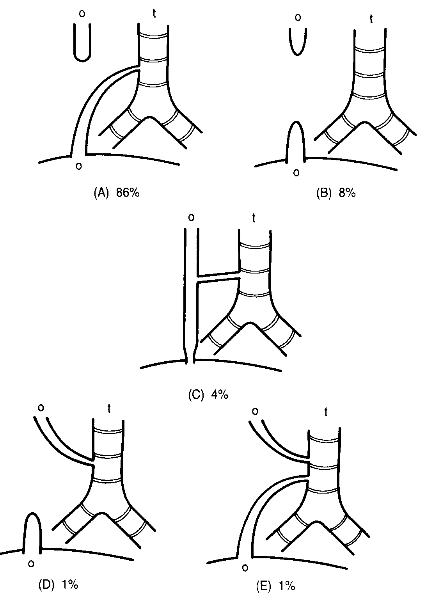
Tỷ lệ mắc bệnh của các dạng teo hẹp thực quản và dò khí – thực quản

Slide 156
Hội chứng thai truyền máu lẫn nhau (HCTTMLN)
Sự thông thương 2 mạch máu
  Có thể ở lớp nông: giữa các ĐM (thường gặp nhất) hoặc giữa các TM (không thường gặp)
  Hoặc kết nối ở lớp sâu giữa ĐM–TM
  Hoặc thông giữa các MM ở lớp nông và lớp sâu và chính phần chung của hệ mạch máu này hình thành HCTTMLN

Slide 157
Hội chứng thai truyền máu lẫn nhau (HCTTMLN)
Tỷ lệ mắc bệnh: HCTTMLN tương đối hiếm gặp(#15% những ca mang thai có 1 màng đệm)
Biểu hiện lâm sàng: chẩn đóan HCTTMLN khi trẻ sinh đôi có sự khác biệt về Hb>5 g/dl do tình trạng thông thương ĐM–TM
Trẻ cho
  Xanh, LBW, thiểu ối, thiếu máu, hạ đường huyết, ↓ thể tích máu, nứt các màng ối, ↓ khối lượng các cơ quan
  Xử trí: cần được bù dịch hoặc truyền hồng cầu hoặc cả hai

Slide 158
Hội chứng thai truyền máu lẫn nhau (HCTTMLN)
Trẻ nhận
  Thường dư máu, TLLS cao, đa ối, đa hồng cầu/tăng độ nhớt. ↑ khối lượng cơ quan, tăng thể tích máu, tăng bilirubin máu
  Xử trí: trao đổi máu từng phần với plasma tươi đông lạnh
Ở cả 2 trẻ: có thể phù thai nhi/1 trong 2 hoặc cả hai(hiếm)

Slide 160
Cách xử trí HCTTMLN
Nơi sinh: tại bệnh viện trang bị đầy đủ, tập thể y bác sĩ nhiều kinh nghiệm
Khám bánh nhau: đánh giá bệnh nhi ngay trong phòng sinh→ lọai sinh đôi và tiên lượng ngay một số vấn đề
Khám thực thể:→ IUGR, dị tật bẩm sinh, HCTTMLN, HcT/2 trẻ: thiếu máu, đa hồng cầu?
Biến chứng trong giai đọan sơ sinh
    Trẻ thứ 2 có nguy cơ RDS > trẻ thứ nhất 2 – 4 lần
    Trẻ thứ 2 dễ bị sang chấn chu sinh, thứ nhất có nguy cơ bị viêm ruột hoại tử

Slide 161
Các nguy cơ sau giai đoạn sơ sinh
Bắt kịp tăng trưởng
  SĐCT, chênh lệch về TLLS có thể đến 20%.
  Thai nhẹ hơn có thể phục hồi được tình trạng IUGR. Nếu TLLS của thai nhẹ < bách phân vị thứ 10: dự hậu dè dặt
Bệnh lý mắc phải
  Khả năng lây bệnh giữa hai trẻ
  Một thai bị bạch cầu cấp dòng lympho hoặc bệnh tiểu đường→ tỳ lệ mắc bệnh ở thai kia tương ứng là 20% và 50%
Những vấn đề xã hội: thiếu nuôi dưỡng, bị ngược đãi

Slide 162
CÁM ƠN SỰ QUAN TÂM THEO DÕI

